Slide 1
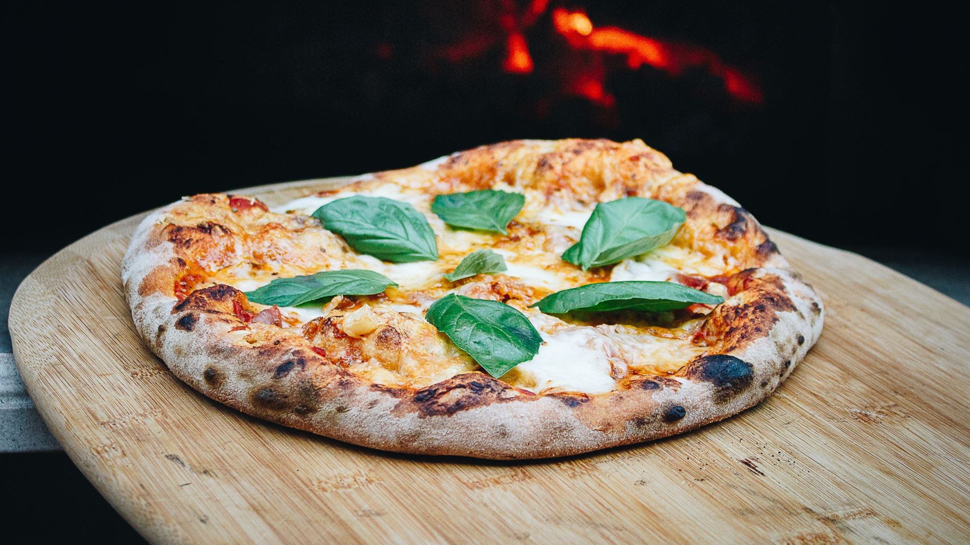
La pizza
Che bontà

Slide 2
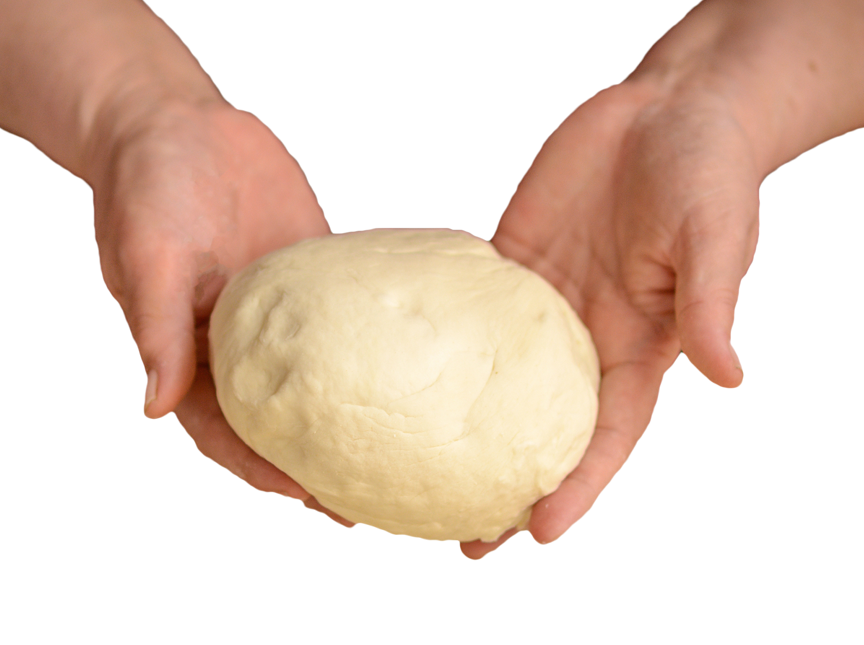
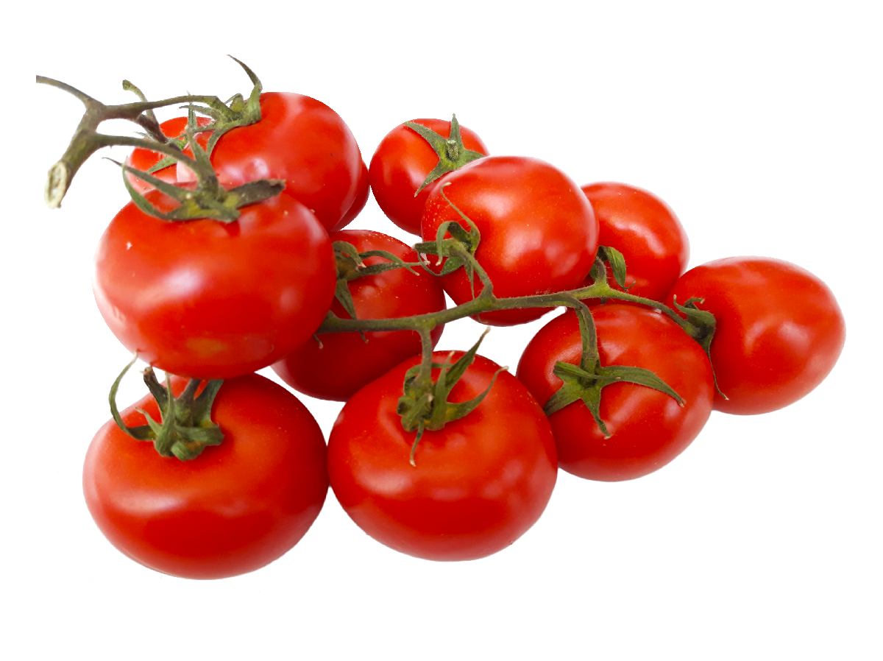
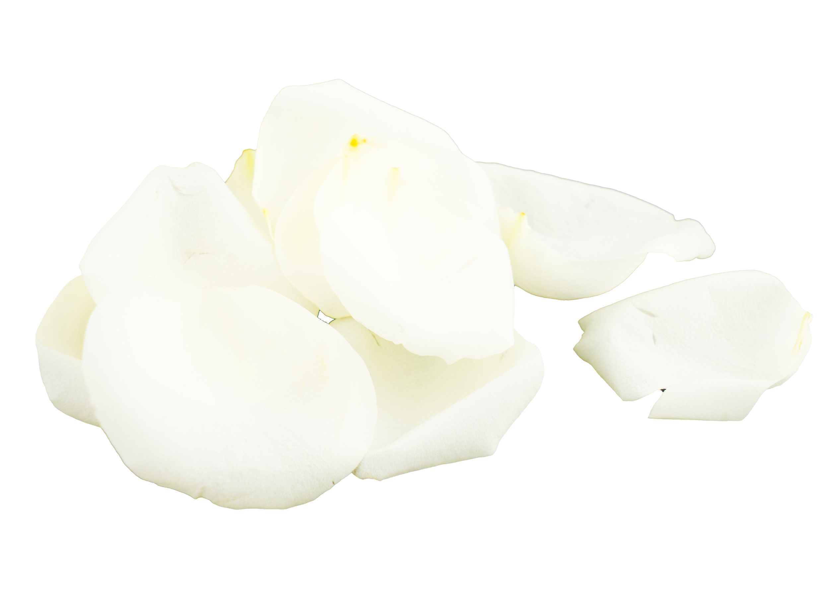
Gli ingredienti
Impasto
Pomodoro
Mozzarella

Slide 3
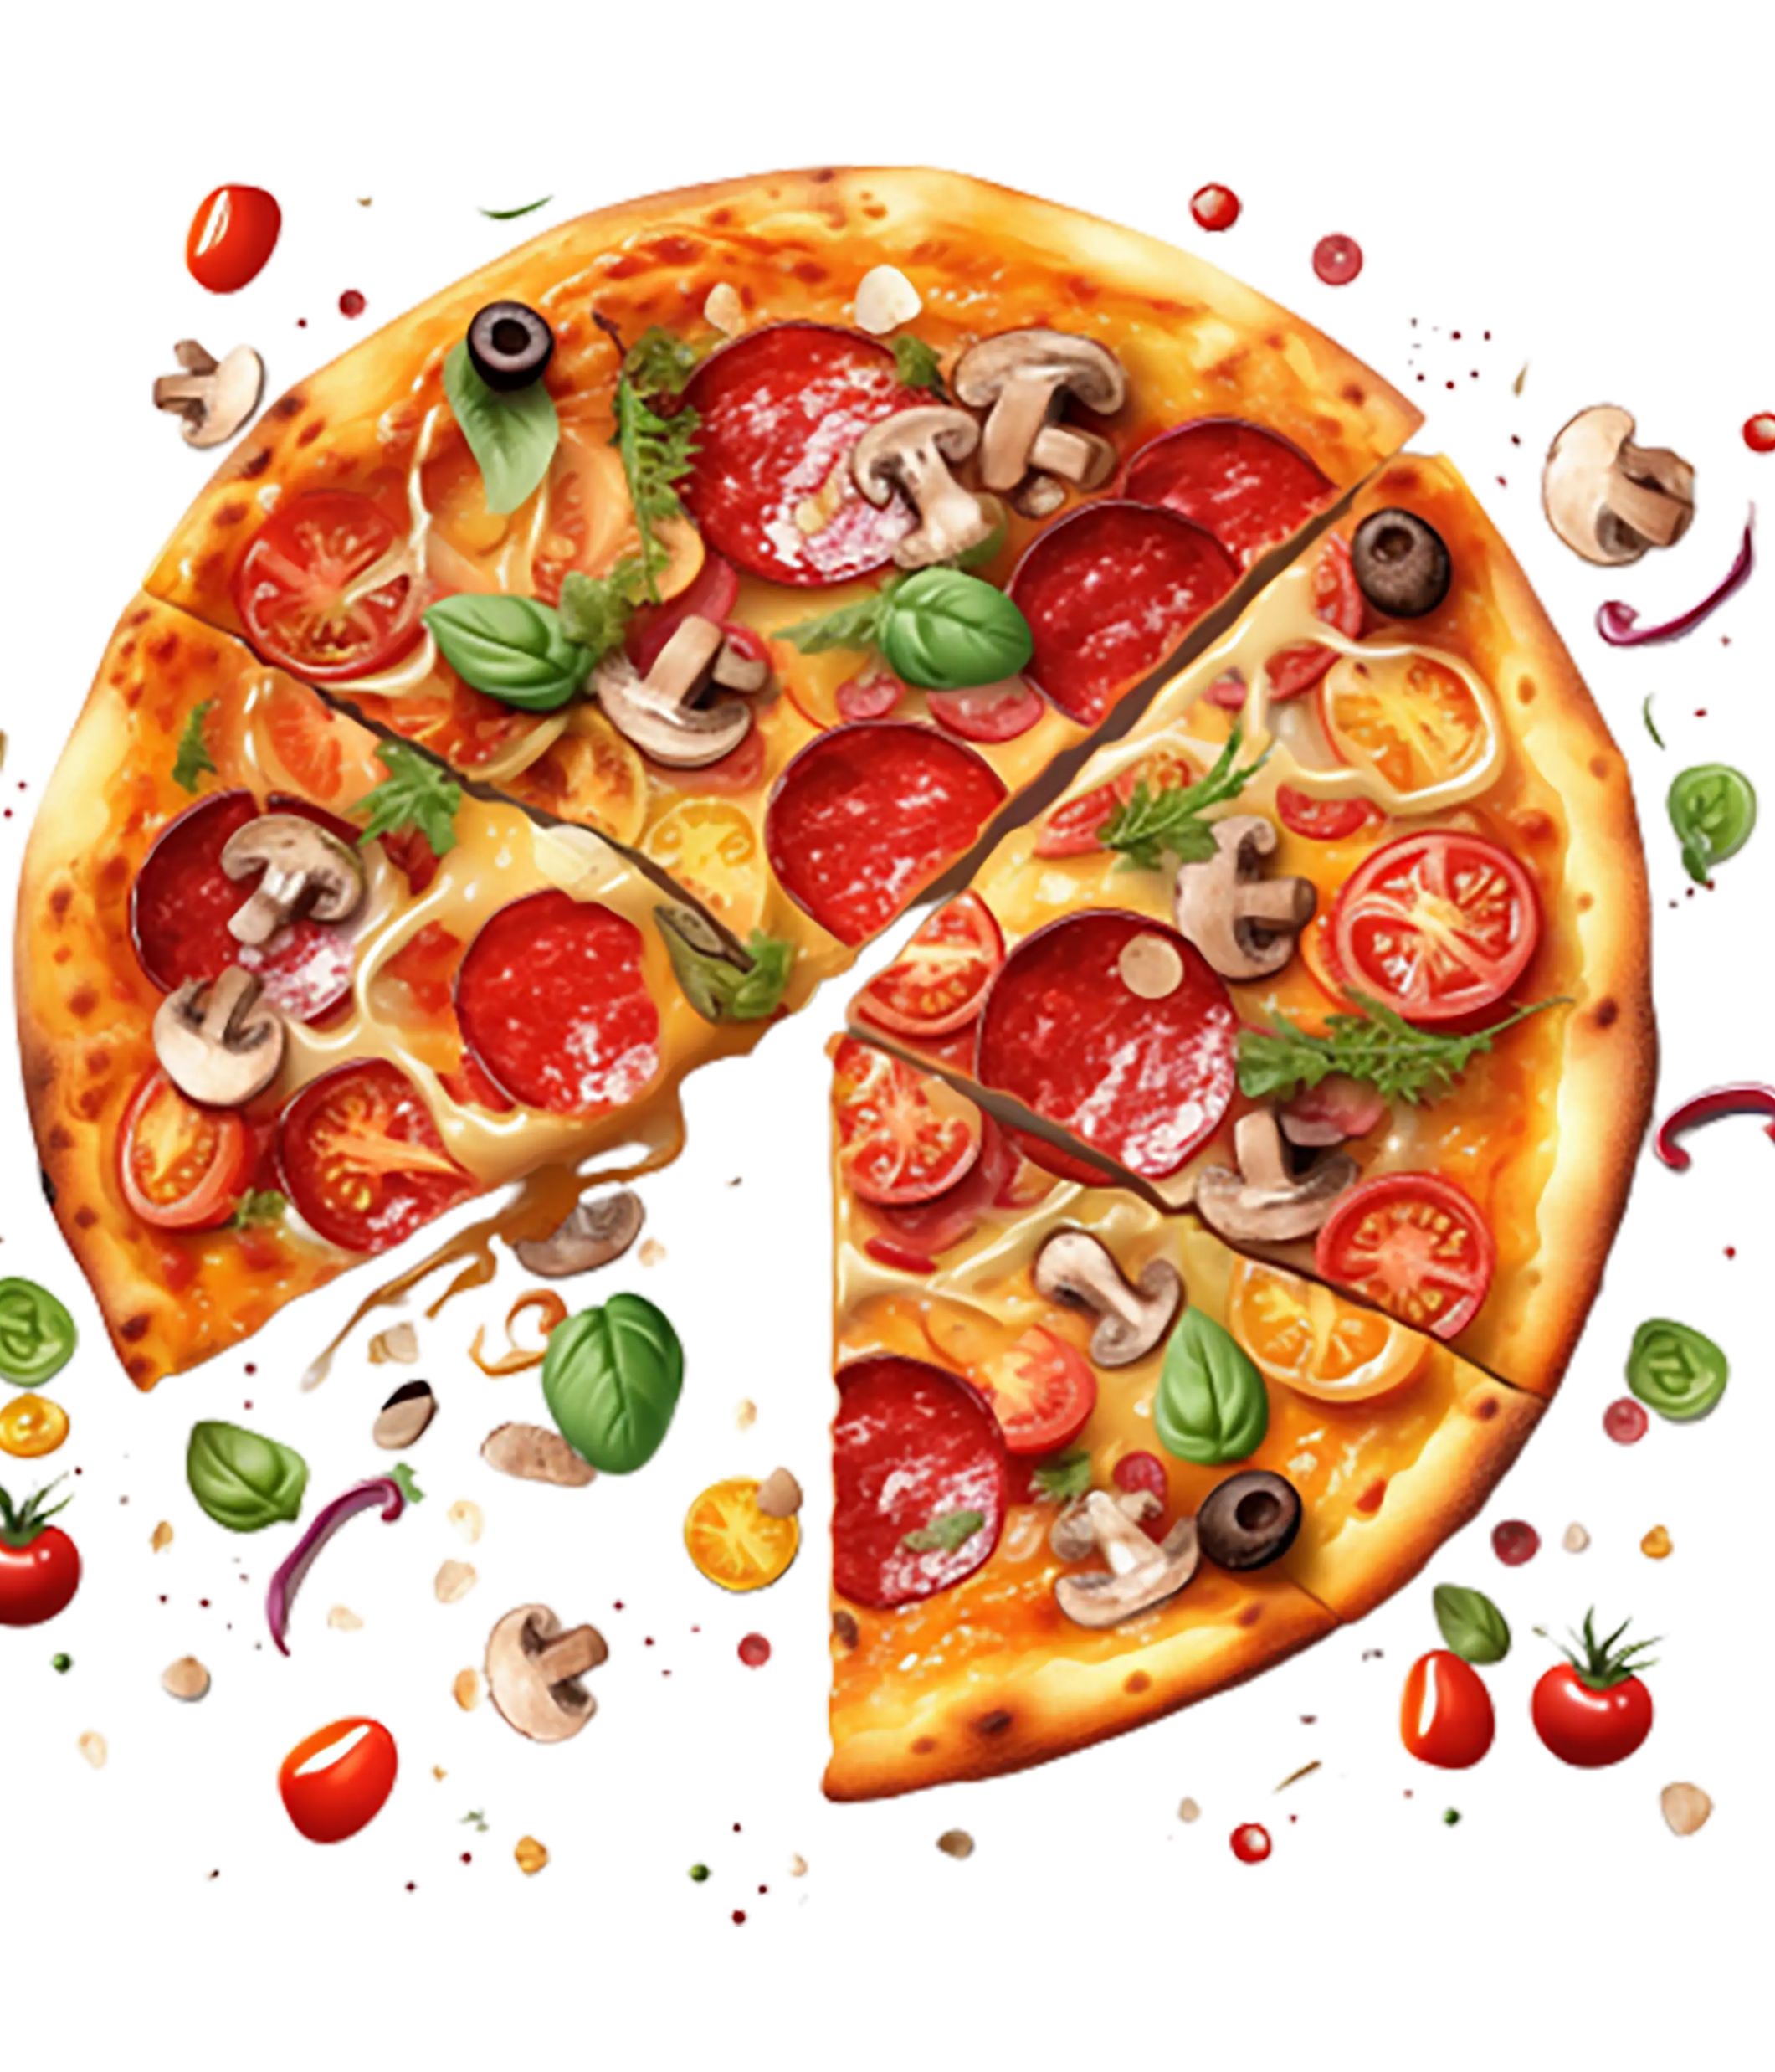
I benefici della pizza
È un piatto completo
Mette allegria
La mangi con gli amici

Slide 4
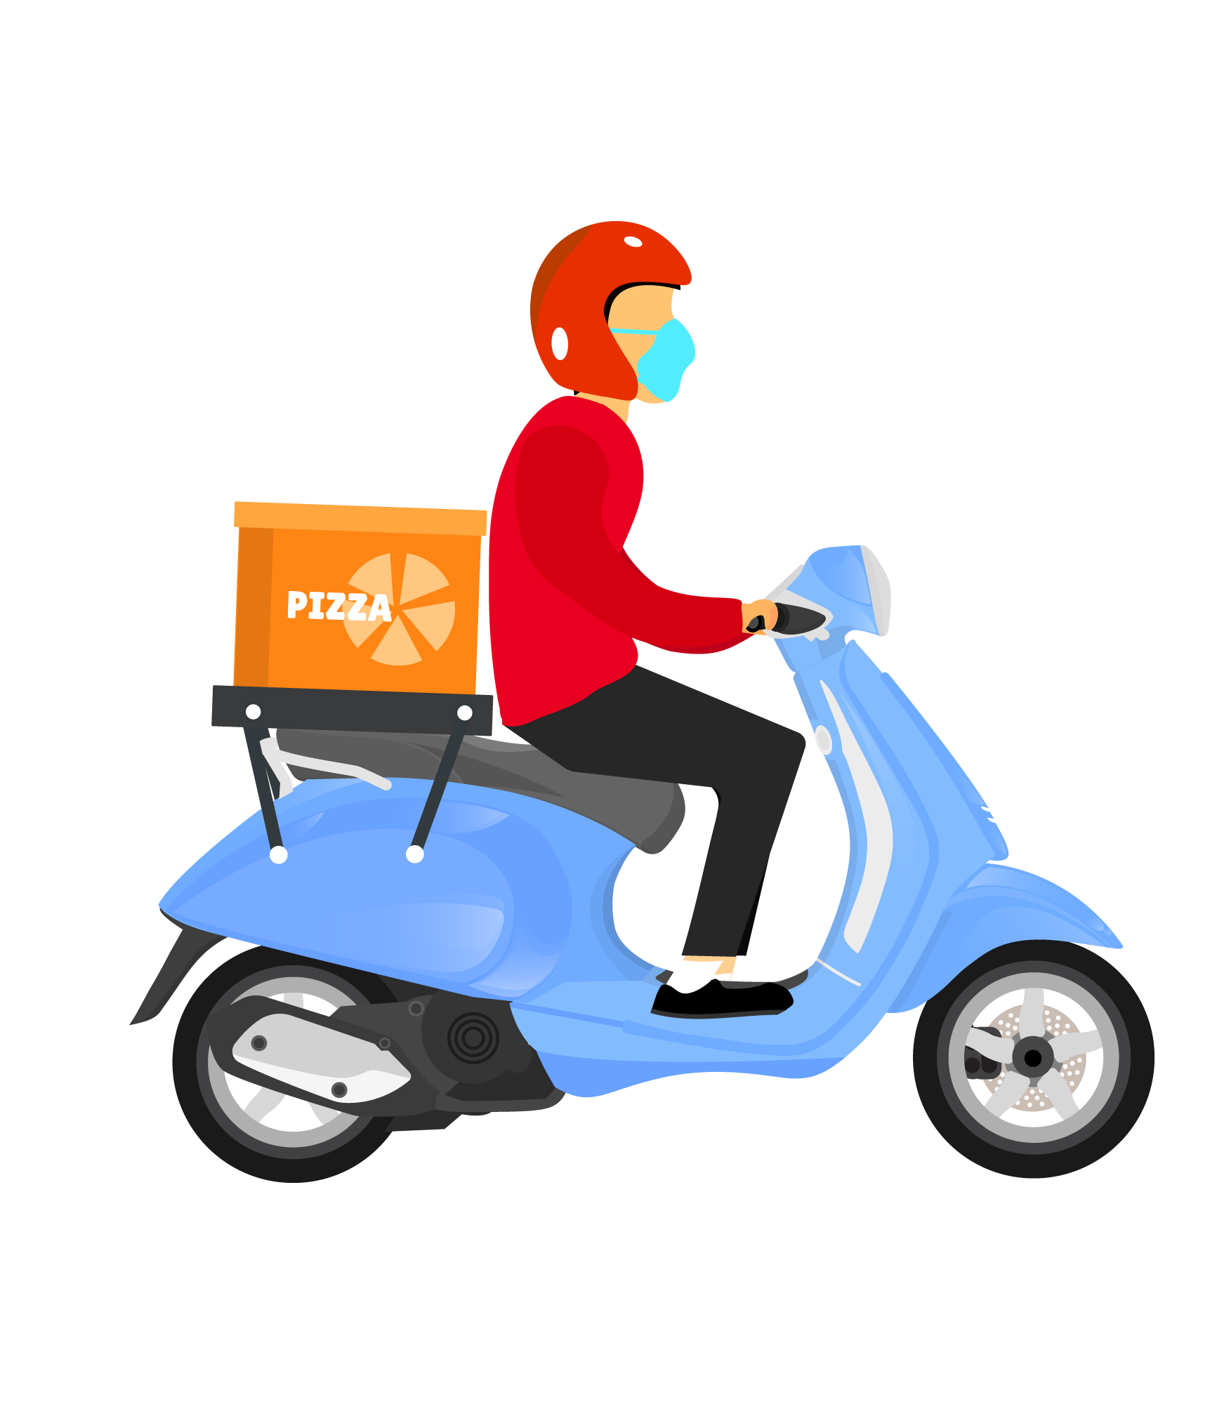
Te la portano a casa!

Slide 5
Principali pizze
Margherita
Marinara
Diavola
Prosciutto e funghi

